Slide 1
计算机组成原理
教 师：张 翔
联系方法：13857131528
办 公 室：第一教研楼504
Email：gavin@hdu.edu.cn

Slide 2
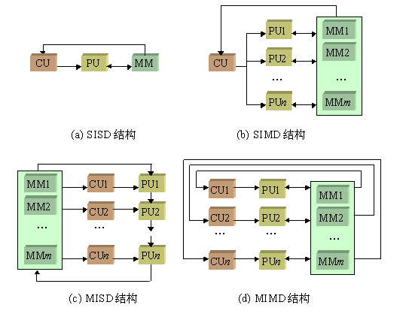
第一章 绪 论
计算机分类
按计算机体系结构并发性分类：

Slide 3
计算机分类
按计算机使用范围分类：
通用计算机：解决各种问题，具有较强的通用性。试用面比较广。
专用计算机：专为适应某种特殊应用而设计的计算机。如嵌入式系统计算机。

Slide 4
计算机分类
按计算机的规模和处理能力分类：
巨型计算机：运算速度快、存储容量大。用于复杂、尖端的科学研究领域。
大/中型计算机：指通用性好、外部设备负载能力强、处理速度快的计算机。
小型计算机：规模较小、结构简单、成本较低、操作简单、易于维护和外部设备连接容易等特点。VAX机属于该类
微型机：由以运算器和控制器为核心，存储器、输入/输出接口和系统总线构成的计算机。包括单板机、单片机以及通用微机等。
工作站：为了某种特殊的用途将高性能的计算机系统、输入/输出设备与专用软件结合在一起的系统。
服务器：在网络环境下为多用户提供服务的共享设备。分为文件服务器、打印服务器、计算服务器和通信服务器等。

Slide 5
  冯.诺依曼机的特点（存储程序和程序控制）
    1、计算机由5大部件组成：CPU（运算器和控制器）、 存储器、输入设备、输出设备；
    2、指令和数据均用二进制表示；
    3、指令和数据以同等地位存放在存储器中，并可按地 址寻访；
    4、指令由操作码和地址码组成；
    5、指令在存储器中是有序存放的；
    6、计算机系统以运算器为中心工作，I/O设备与存储器的数据传送要通过运算器。

Slide 6
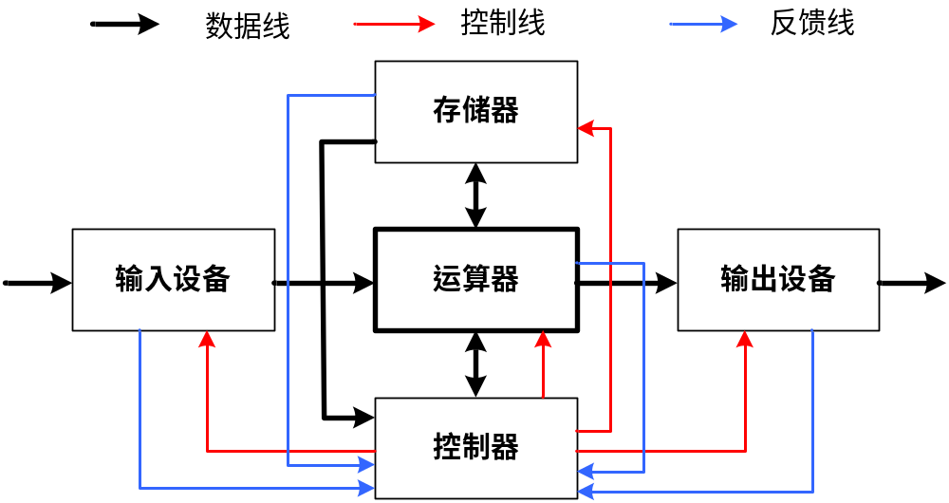
  典型的冯.诺依曼计算机结构框图（以运算器为中心）

Slide 7
计算机系统的基本组成
硬件系统：
1、存储器：计算机存放指令和数据的部件。存储器按存储单元的地址来实现对存储字或字节的存和取，根据地址访问不同的存储单元；
2、运算器：在控制器控制下，完成算术运算和逻辑运算；
3、控制器：是整个计算机的控制中心，对当前指令进行译码分析其所需完成的操作，产生各部件所需的控制信号，并向计算机各个部件发出控制信号；
4、输入设备：给计算机输入信息；
5、输出设备：将计算机处理结果输出；

Slide 8
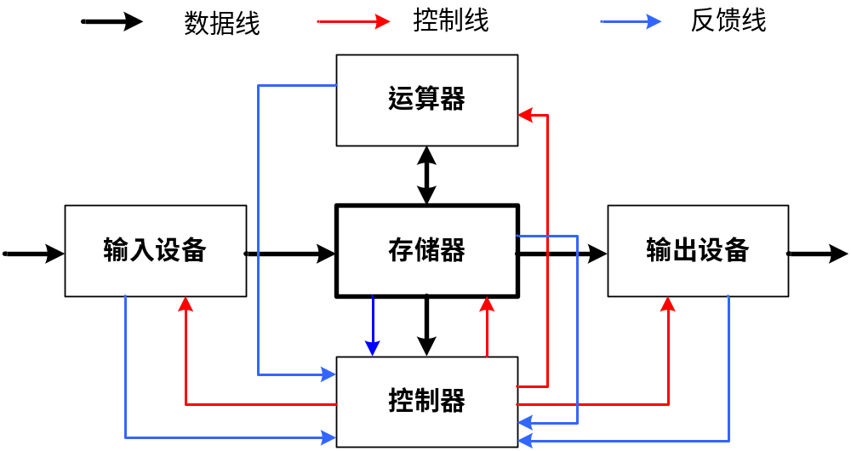
    现代计算机结构框图（以存储器为中心）

Slide 9
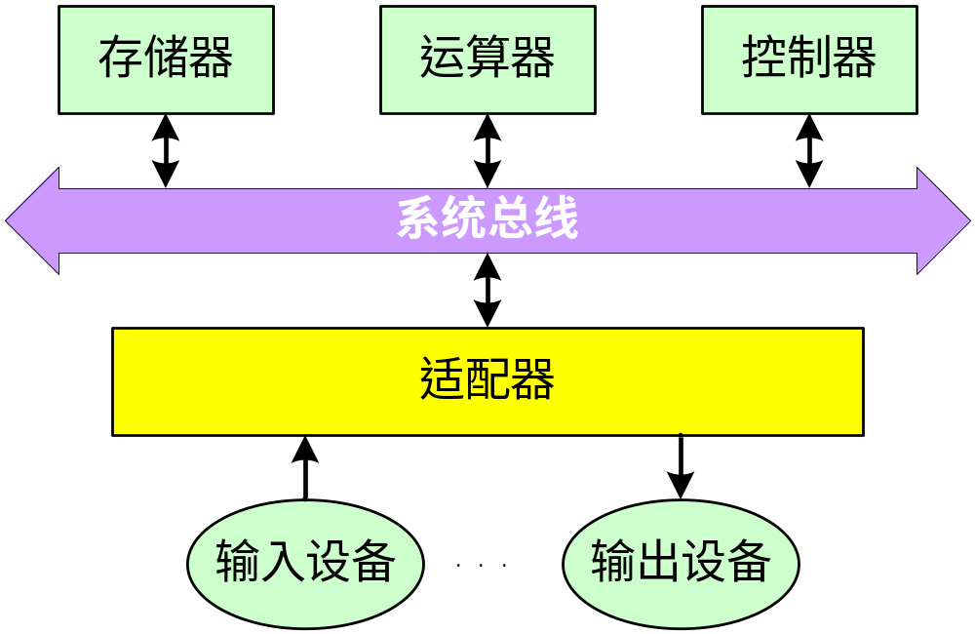
  数字计算机的五大部件
    系统总线：地址总线（AB）、数据总线（DB）、控制总线（CB）

Slide 10
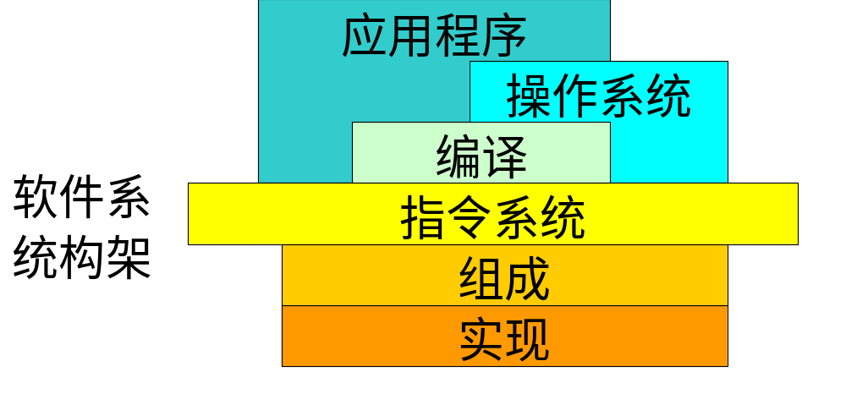
计算机系统的基本组成
软件系统：
  1、系统软件：操作系统、编译器、DB系统等
  2、应用软件：企业管理软件、CAD软件等

Slide 11
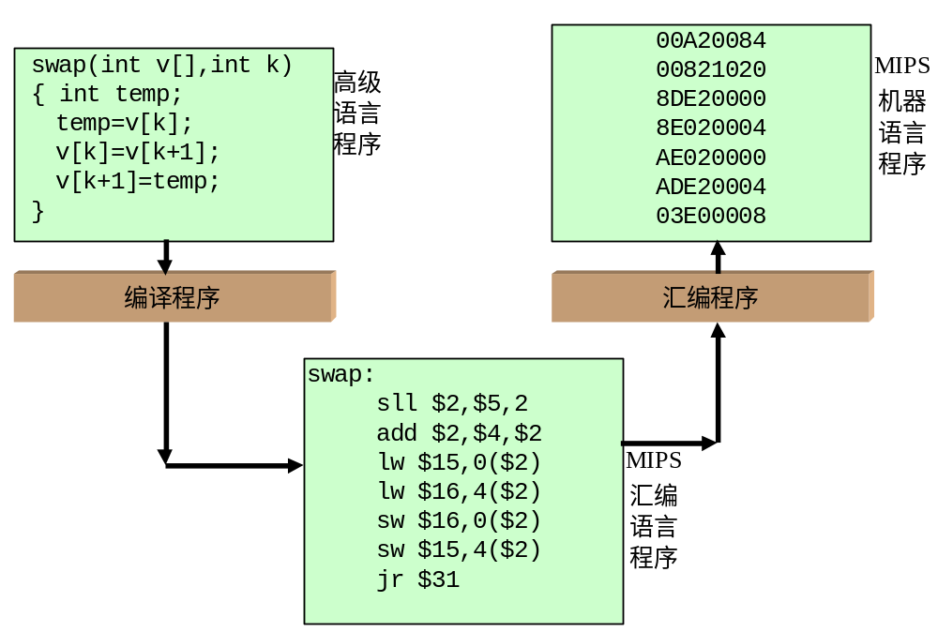
语言处理程序（编译器）运行原理

Slide 12
计算机硬件的主要技术指标
  1、机器字长：
  (1)CPU一次处理数据的位数，它决定了寄存器、运算部件、数据总线的位数；
  (2)机器字长影响机器的运算速度；
  (3)机器字长有8位、16位、32位和64位等。
  2、存储容量
  (1)包括主存容量和辅助存储容量；主存容量指主存中存放的字节或字的数量；
  (2)主存容量的计算:
  以字节为单位：存储容量=存储单元个数*字节长度 以字为单位： 存储容量=存储单元个数*存储字长

Slide 13
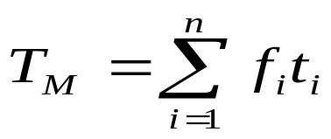
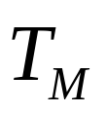
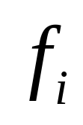

运算速度（MIPS、CPI、FPOPS）
----机器运行速度；
----第i种指令占全部操作的百分比数
----第i种指令的执行时间

Slide 14
